Slide 1

Türkçe Öğreniyoruz
26. AVRUPA BİRLİĞİ
Δρ Ελένη Χαραλάμπους
https://www.e-charalambous.com
elenecharalampous72@gmail.com

Slide 2

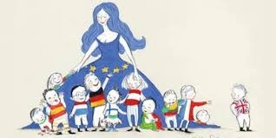


Tanım
Avrupa Birliği ekonomik ve siyasi bir ortaklıktır.
Nasıl çalışır?
Αynı politika ve aynı yasa uygulanmaktadır.
Kararlar ilkelere dayanmaktadır.
Serbestçe seyahat etmek
Ğğrenim görmek
Avro kullanılmak
Finansal destek sağlanmak
Çiftçiler desteklenmek

Slide 3

DİNLEME

Slide 4
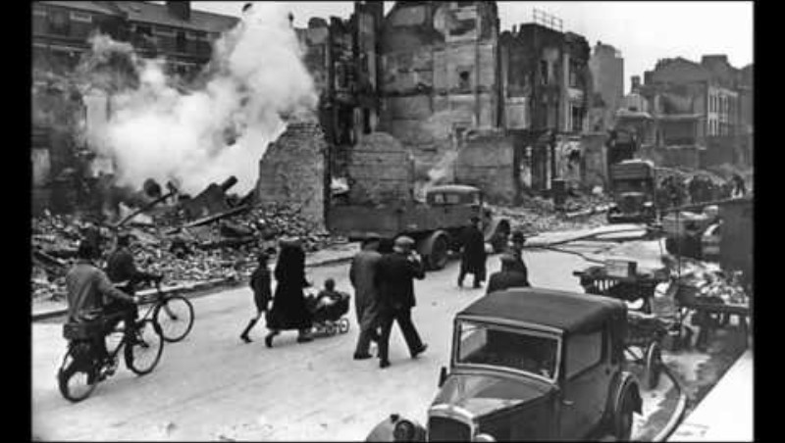
1951 yılında Avrupa'da yaşanan en önemli olay, Avrupa Birliği'nin temeli sayılan Avrupa ______ ve ___________ Topluluğu'nun kurulmasıdır.
Yunanistan 1981 yılında birliğe katıldı.
1985 yılı, Avrupa bütünleşme sürecinde iç sınırlarda kontrol olmaksızın _________ edebilme serbestisini getiren Schengen Antlaşması'nın imzalandığı tarihi bir dönüm noktasıdır.
Maastricht Antlaşması ile Avrupa Birliği doğdu.
Avro ortak para birimi oldu.
İngiltere 2020'de Avrupa Birliği'nden ayrıldı.
Bugün Avrupa Birliği'nin yirmi _____ üyesi var.

Slide 5
KONUŞMA
Avrupa Birliği nedir?

Slide 6

Avrupa Birliği nedir? Nasıl çalışır? Hangi ülkeler AB'ye üyedir?

Slide 7
OKUMA

Slide 8
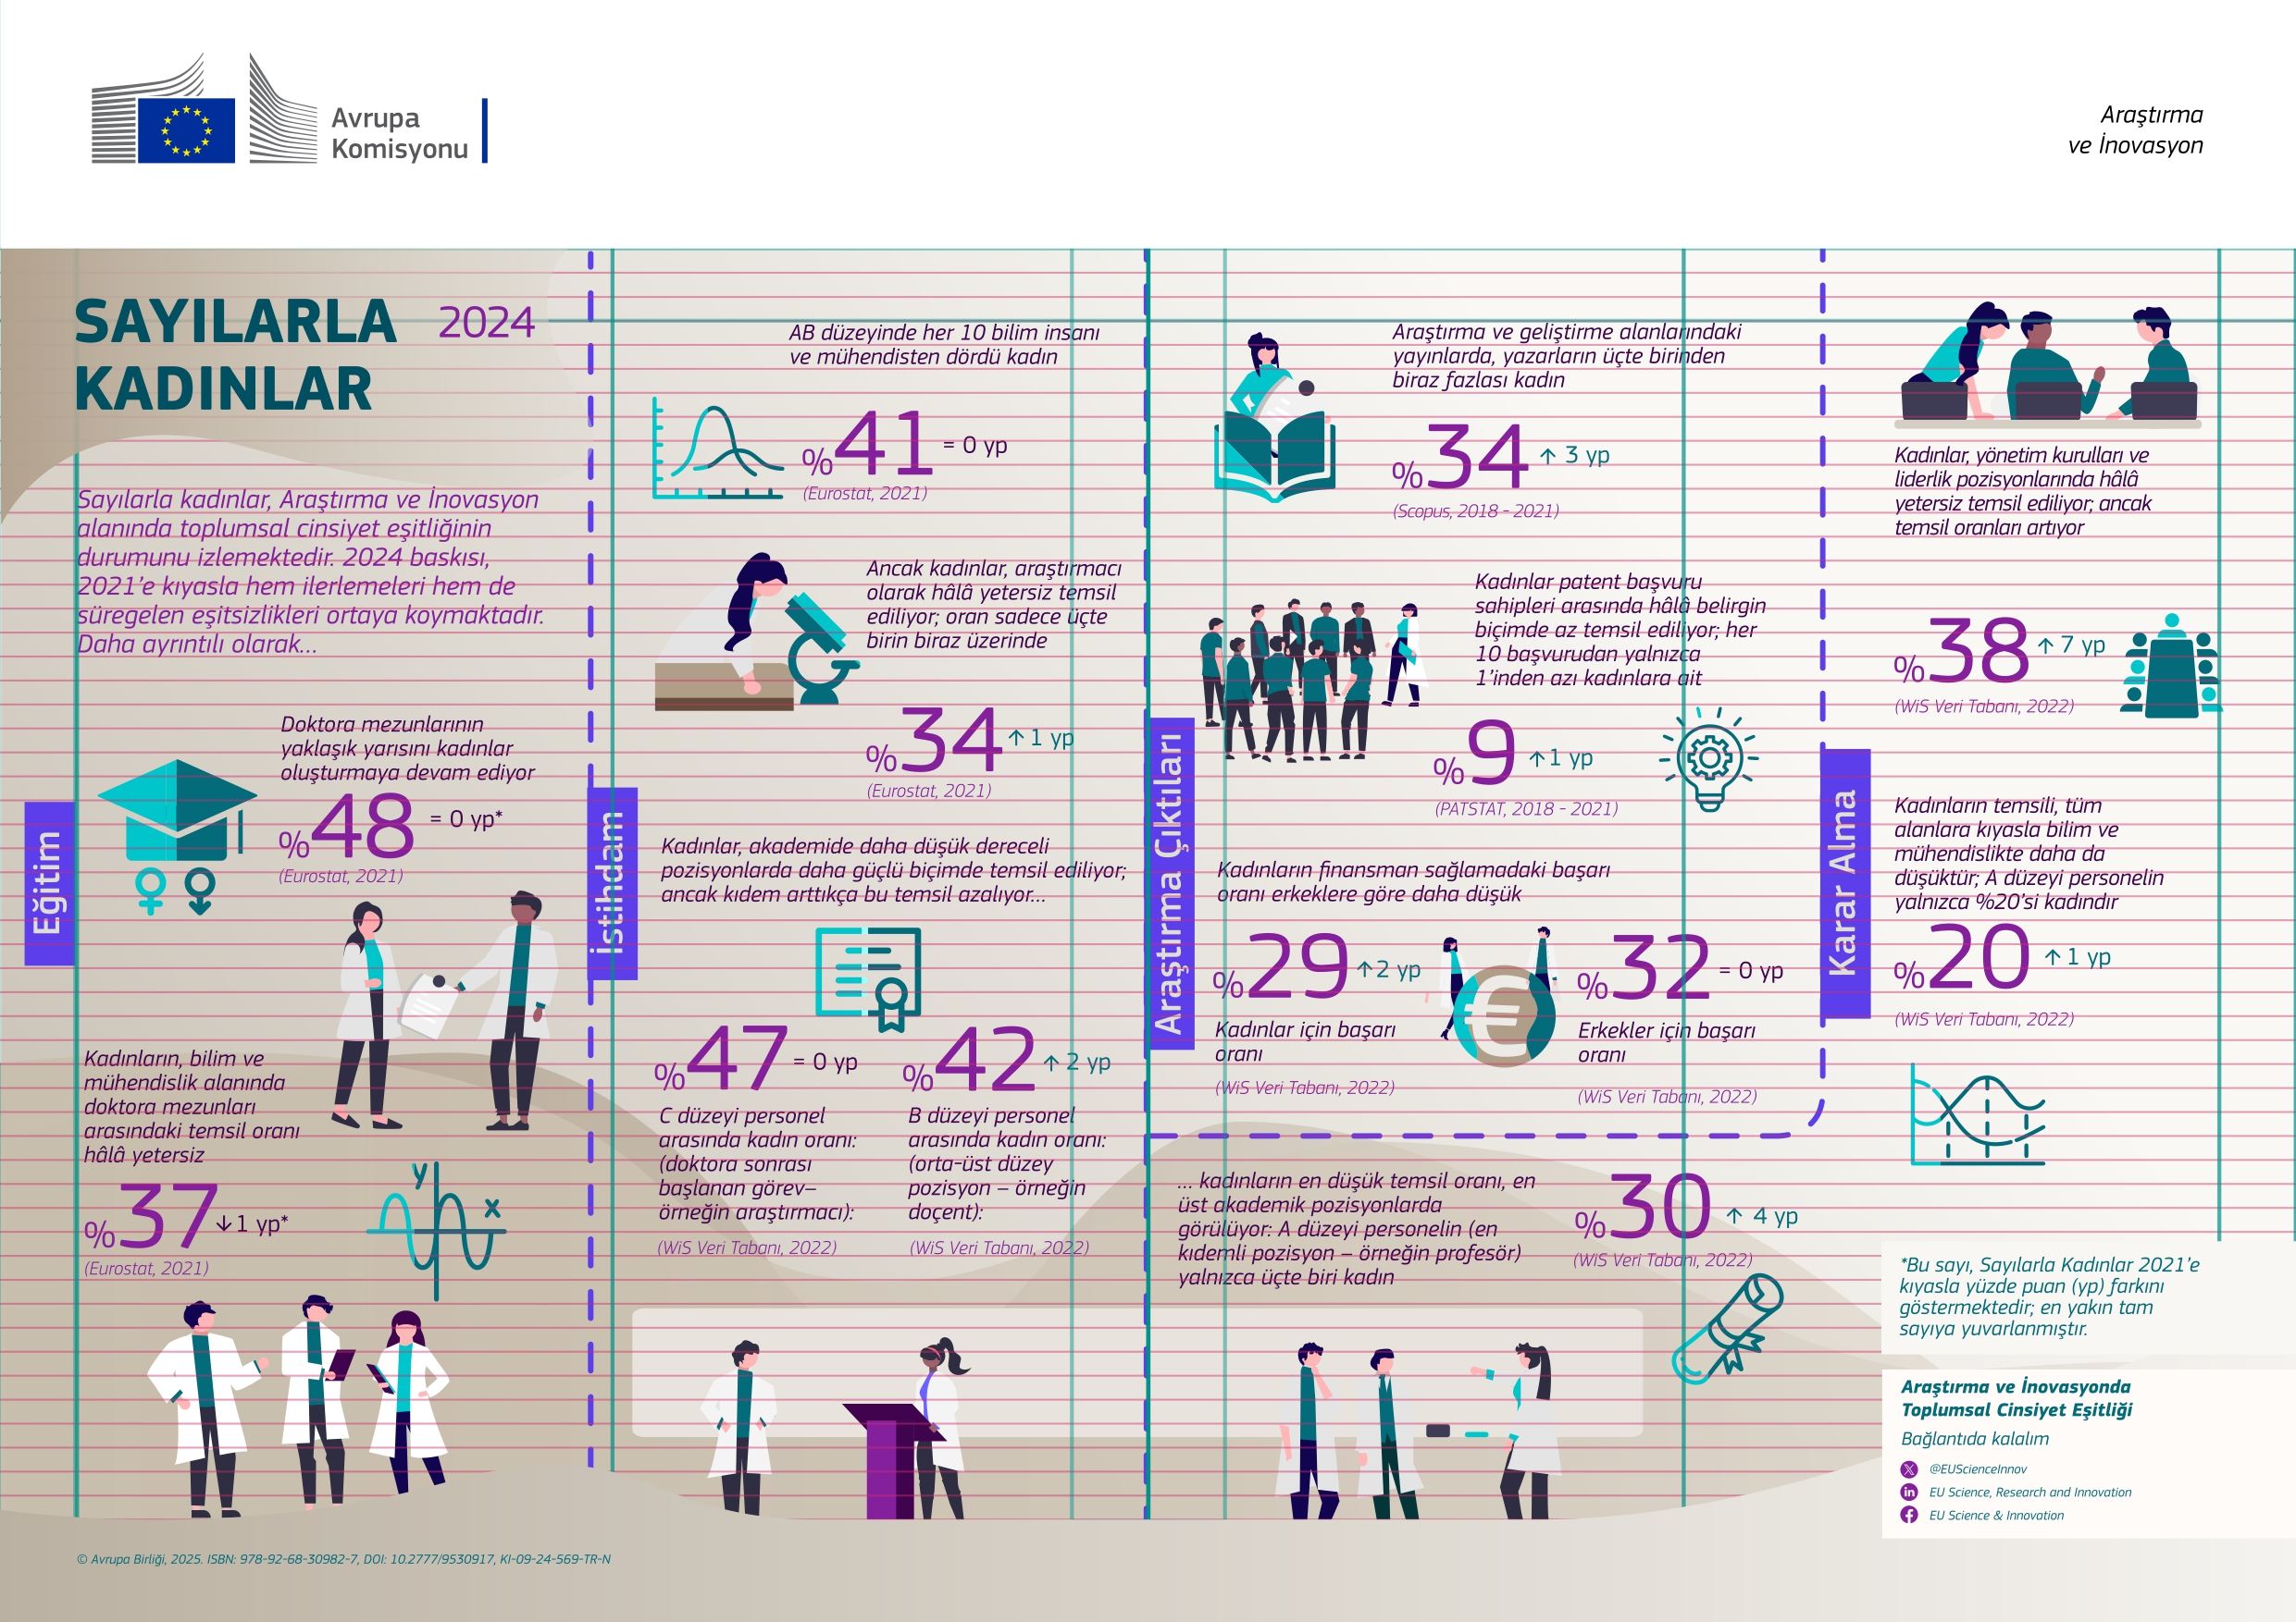

Slide 12
YAZMA

Slide 13
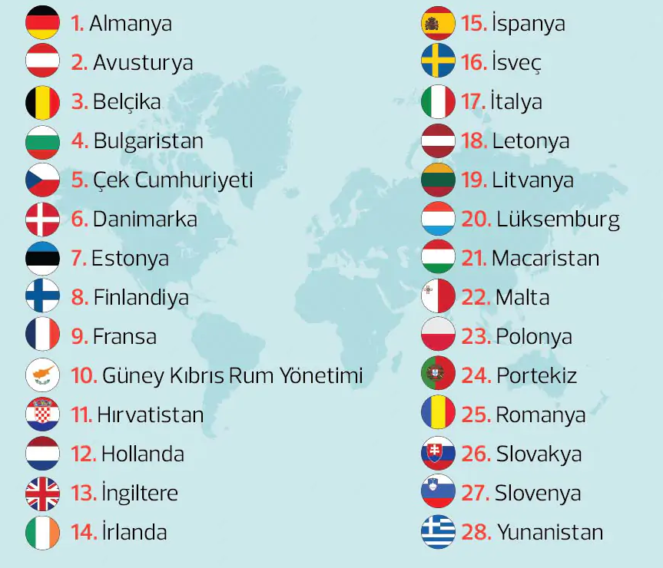
Kıbrıs, 1 Mayıs 2004 tarihinde Avrupa Birliği'ne resmen üye oldu. Avrupa Birliği üyeliği hayatımızı nasıl etkiledi?
KIBRIS
2020'de Avrupa Birliği'nden ayrıldı.

Slide 14
TEKRAR

Slide 15
TANIM VE İŞLEYİŞ
uygulama / ilkelere / temsilcilerinden / ortaklıktır / teşvik / anlaşmalar
Avrupa Birliği ekonomik ve siyasi bir 1)…………..
Belli alanlarda aynı standartları , aynı politikaları ve aynı yasaları 2)…….……konusunda anlaşmış üye devletlerden oluşur.
Aldığı kararlar 3)……....dayanır.
Aldığı kararlar birtakım 4)…………..yoluyla uygulanır.
Avrupa Birliği Konseyi, Avrupa Komisyonu ve Avrupa Parlamentosu karar alır. Avrupa Konseyi, Avrupa’nın 47 ülkesinin 5)………………….. oluşur.
1949’da demokrasi ve insan haklarını 6)…………etmek amacıyla kurulmuştur.

Slide 16
Avrupa Birliği’nin kararları hayatımızı nasıl etkiler?
1)........................... kontrolleri olmadan özgürce geçebilir.
13 AB ülkesinde 315 milyon insan tek para birimi 2)......................... kullanır.
3)...........................ve ihracatta önemli avantaj sağlanır.
Erasmus öğrenci 4)..................... programından 1.5 milyon öğrenci faydalanır.
Pasaport olmadan, geçerli bir 5)................... kartı ile diğer üye ülkelere seyahat edebilirer.
Bu ülkelerde 6)......................görebilir ve çalışabilirler.
AB uyum yasaları ile değişen Kıbrıs 7) .................... Kanunu, aile içi şiddeti cezalandırır.
AB’nin Ortak 8)...................Politikası, Kıbrıs çiftçilere istikrarlı bir piyasa ortamı sağlar.
Kıbrıs çiftçiler 9)....................... desteklerden faydalanabilir.
AB, Kıbrıs çiftçileri,10) ........................ kalite programlarına katılmaları yönünde teşvik eder.
AB’nin hava kirliliğini azaltmaya yönelik düzenlemelerine uyum, 11)..................... havanın kalitesinin artmasını sağlar.
Avrupa Birliği 12) ...................................... hayatını iyileştirir.
AB (13)..............................Kıbrıs' ta uygulanır.

Slide 17
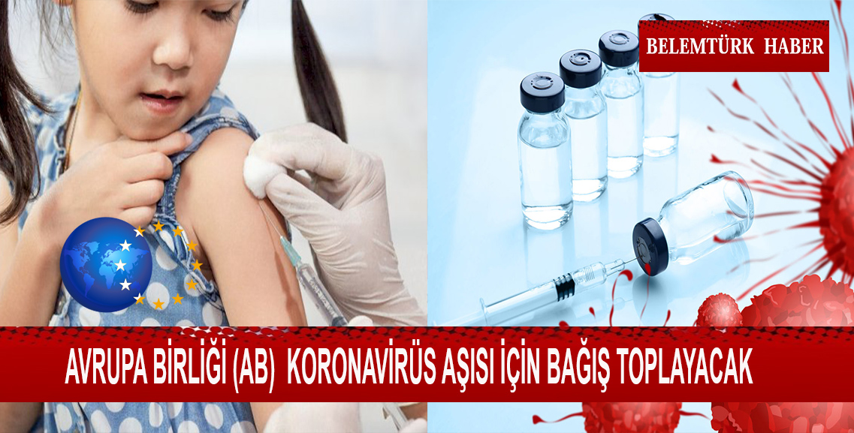
Avrupa Komisyonu & COVID-19
bilgi / tıbbi / kişisel / çabalarını / salgınının / nakliye / aracılığıyla
Avrupa Komisyonu, COVID-19 salgınıyla mücadele 1)………………………desteklemek için tüm cephelerde çalışıyor.
2)…………………………paylaşımı, ihtiyaç değerlendirmesi ve AB çapında tutarlı bir tutum ve karşılık oluşturmak adına Üye Devletlerle süren koordinasyon çabaları gerçekleşmektedir.
Bununla birlikte Komisyon araştırmalara fon sağlıyor, AB Sivil Koruma Mekanizması aracılığıyla destekler sunuyor ve salgını kaynağında ele alabilmek için de Çin'e acil 3)……………………… malzeme desteği veriyor.
Avrupa Komisyonu, AB Sivil Koruma Mekanizması 4) ……………………….Çin'e acil tıbbi malzeme sevkiyatını koordine ediyor.
21 Şubat itibariyle, Çin'e Fransa, Almanya, İtalya, Letonya ve Estonya tarafından 5)…………………. koruyucu ekipman sağlanmıştır.
6)…………………………..masrafları eş-finansman yoluyla AB Sivil Koruma Mekaniz tarafından desteklenmiştir.
COVID-19 7)………………… yayılmasının sınırlandırılmasına dönük tedbirlerin koordine edilmesi ve geleceğe dönük hazırlıklı olma tedbirlerinin ele alınması amacıyla, tüm Üye Devletleri siyasi düzeyde bir araya getirmiştir.

Slide 18
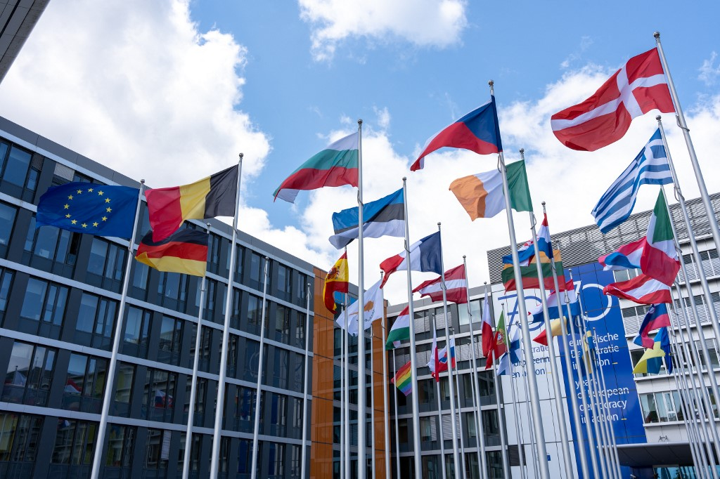
Tüketici ve Çevre Koruması
Barış ve İstikrar
Serbest Dolaşım
Yeşil Mutabakat
Ortak Para Birimi ve Ekonomi
Dijital Dönüşüm
Avrupa Birliği üye ülkeler arasında barış, ekonomik iş birliği, toplumsal cinsiyet eşitliği ve ortak değerler sağlamayı amaçlayan, krizlere karşı birlikte mücadele eden dinamik bir topluluktur.
Askeri ve Mali Yardım
Enerji Bağımsızlığı
Rusya'ya Yönelik Yaptırımlar
Göç Yönetimi
Gençler için Fırsatlar
Mültecilerin Korunması

Slide 19
YENİ KELİMELER
AB çapında : σε ολόκληρη την Ε.Ε.
AB uyum yasaları : νόμοι εναρμονισμένοι με την Ε.Ε.
AB’ nin düzenlemelerine uyum : συμμόρφωση με τους κανονισμούς της ΕΕ
acil tıbbi malzeme : ιατρικός εξοπλισμός έκτακτης ανάγκης
adil bir gelir düzeyi : ένα επίπεδο δίκαιου εισοδήματος
aile içi şiddeti : ενδοοικογενειακή βία
aracılığıyla : με μεσολάβηση του, μέσω, διά
araya getirmek : συγκεντρώνω
Avrupa Birliği Konseyi : Συμβούλιο της Ευρωπαϊκής Ένωσης
Avrupa Komisyonu : Ευρωπαϊκή Επιτροπή
Avrupa Parlamentosu : Ευρωπαϊκό Κοινοβούλιο
belirli : τακτικός
bilgi paylaşımı : ανταλλαγή πληροφοριών
bunun yanı sıra : επιπροσθέτως
eş-finansman : συγχρηματοδότηση
İstikrarlı : σταθερός
istikrarlı bir piyasa ortamı : σταθερό περιβάλλον της αγοράς
İthalat ve ihracatta : εισαγωγές & εξαγωγές
kişisel koruyucu ekipman : τα μέσα ατομικής προστασίας
koordinasyon : συντονισμός
kırsal : αγροτική
nakliye masrafları : έξοδα αποστολής
olağanüstü : έκτακτος
örneğin : παραδείγματος χάριν
salgın : επιδημία
Sivil Koruma Mekanizması : Μηχανισμός Πολιτικής Προστασίας
sevkiyat : αποστολή
solumak : εισπνέω
teşvik : προώθηση
tutarlı bir tutum : μια συνεπή στάση
Üye Devletlerle süren koordinasyon : συνεχής συντονισμός με τα κράτη μέλη
-(y)A dönük olan tedbirler : μέτρα για
-(y)A fon sağlamak : χρηματοδοτώ, eş-finansman desteklemek συγχρηματοδοτώ
Yüzde .................. oranıyla : με ποσοστό ……%

Slide 20

Öztürk, T., Akçay, S., Yiğit, A., Taşdemir, E., & Başak, S. S. (2005α). Gökkuşağı Türkçe: Ders Kitabi 5. Dilset Yayınları.
Öztürk, T., Akçay, S., Yiğit, A., Taşdemir, E., & Başak, S. S. (2005b). Gökkuşağı Türkçe: Çalışma Kitabi 5. Dilset Yayınları.

Slide 21

Ders bitti.
Ders bitti.
Beni dinlediğiniz için teşekkür ederim!
Ders bitti.
Sorularınız var mı?

Slide 22

www.e-charalambous.com

